Slide 1
Výstražné označenie chemických látok a laboratórne pomôcky

Slide 2
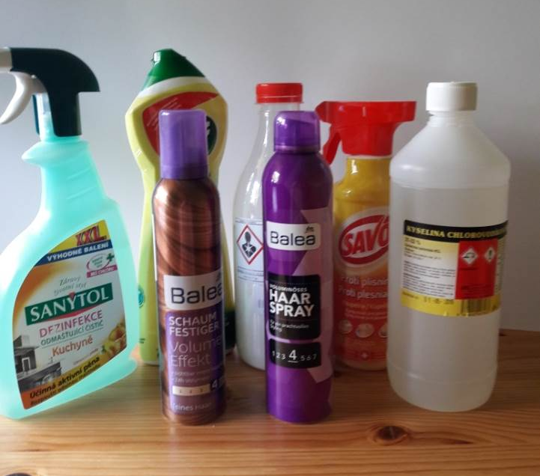
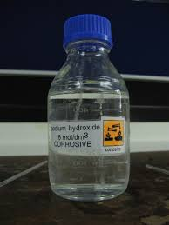
Chemické látky s nebezpečnými vlastnosťami musia byť označené výstražnými samolepkami. Výstražné samolepky musia byť na obale každej nebezpečnej chemickej látky.

Slide 3


Nebezpečenstvo
neviditeľného
žiarenia
Chemické
riziko
Biologické
riziko

Slide 4




zdraviu škodlivý
1-naftol, acetón, dusičnan meďnatý, hexán, jód

Slide 5



dusičnan amónny, nitroglycerín,
TNT

Slide 6
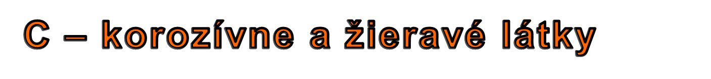

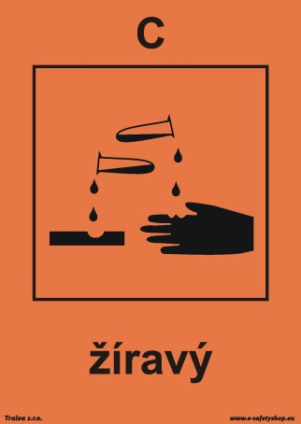
kyseliny a ich zmesi, soli kyselín, halogenidy, hydroxidy, aminoalkoholy

Slide 7




benzín, nafta, toluén, farbivá, lepidlá, laky

Slide 8



kyanovodík a jeho roztoky, anilín, izokyanáty, fenol, zlúčeniny ortuti, selénu, osmia, telúru, vanádu, olova

Slide 9



Dusičnan strieborný, chlórbenzén, chlorid meďnatý, naftalén, síran meďnatý

Slide 10



roztoky peroxidu vodíka, hnojivá obsahujúce dusičnan amónny, kyseliny chloristá a chlorečná

Slide 11
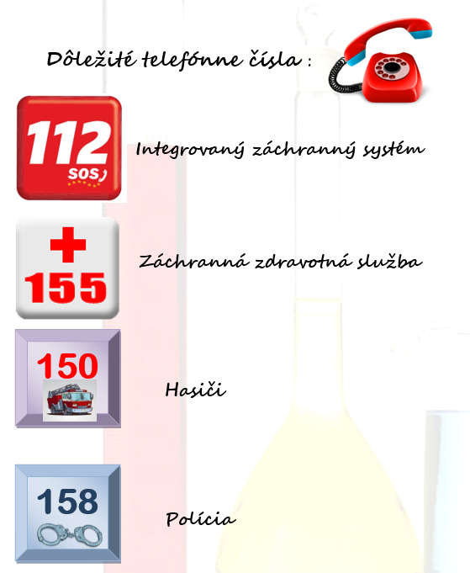

Slide 12
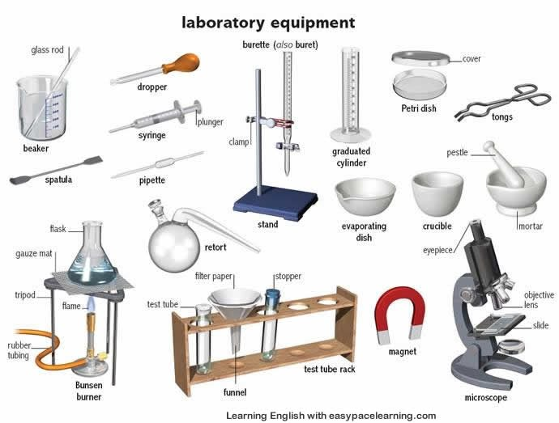
Laboratórne pomôcky

Slide 13
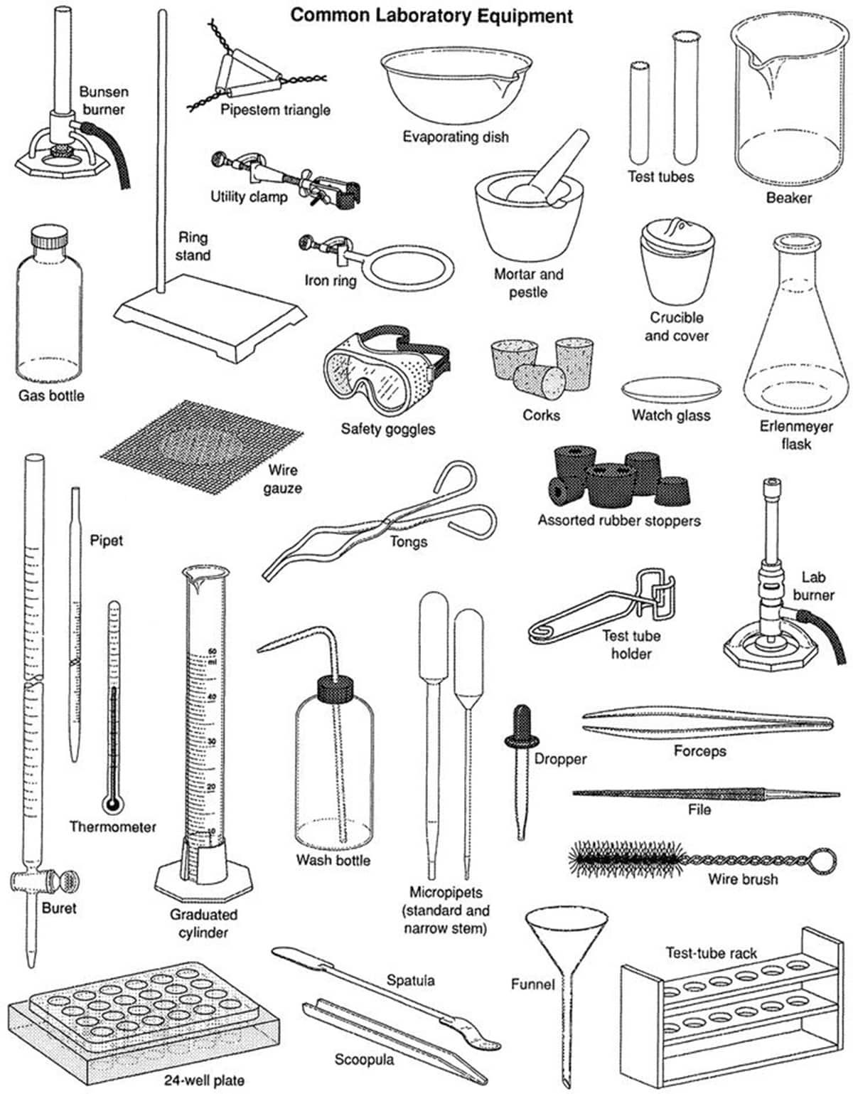

Slide 14
